Slide 1
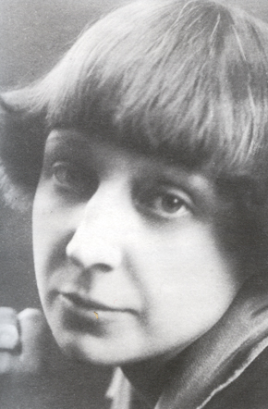
МАРИНА ЦВЕТАЕВА. ОЧЕРКИ ЖИЗНИ

Slide 2
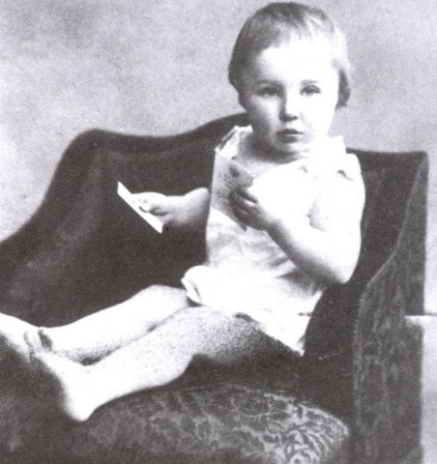
БИОГРАФИЯ ПОЭТЕССЫ
26 сентября 1894 года, с субботы на воскресенье, в полночь на Иоанна Богослова родилась Марина Цветаева. Отец Марины лучшие годы жизни отдал музею, а мать поэтессы была музыкантом. Марина росла среди музыки и книг. Она взрослела, а вместе с тем креп и ее талант.

Slide 3
ТВОРЧЕСКИЙ ПУТЬ ПОЭТЕССЫ.
В 1910 году тайком от родителей Марина Цветаева выпустила свой первый поэтический сборник «Вечерний альбом». Он стал для Марины историей ее законченного детства.
Маме
В старом вальсе штраусовском впервые Мы услышали твой тихий зов, С той поры нам чужды все живые И отраден беглый бой часов.
Мы, как ты, приветствуем закаты, Упиваясь близостью конца. Все, чем в лучший вечер мы богаты, Нам тобою вложено в сердца.
К детским снам клонясь неутомимо, (Без тебя лишь месяц в них глядел!) Ты вела своих малюток мимо Горькой жизни помыслов и дел.
С ранних лет нам близок, кто печален, Скучен смех и чужд домашний кров... Наш корабль не в добрый миг отчален И плывет по воле всех ветров!
Все бледней лазурный остров — детство, Мы одни на палубе стоим. Видно грусть оставила в наследство Ты, о мама, девочкам своим!

Slide 4
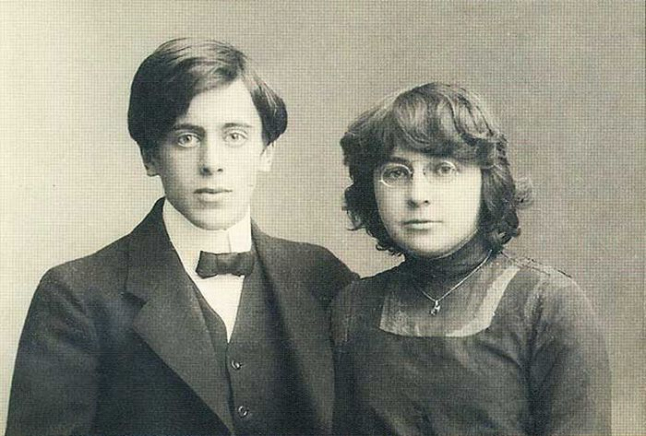
5 мая 1911 года в Коктебеле, куда Марина приехала по приглашению Максимильяна Волошина, решилась судьба поэтессы. Здесь она встретилась с Сергеем Эфроном. В январе 1912 года они обвенчались в Палашевской церкви Рождества Христова. В октябре того же года у них родилась дочь, ее назвали Ариадна. Дочь стала центром ее внимания и любви.
"О, муза плача, прекраснейшая из муз!
О ты, шальное исчадие ночи белой!
Ты черную насылаешь метель на Русь,
И вопли твои вонзаются в нас как стрелы"

Slide 5
В период с сентября по декабрь семья Цветаевой живет в Крыму: Ялта, Феодосия, где выступает на литературных вечерах.
Всю зиму Марина работала над поэмой «Чародей», которая вошла в «Юношеские стихи».
11 февраля 1915 года Цветаевой было написано первое стихотворение, обращенное к Анне Ахматовой («Узкий, нерусский стан...»).

Slide 6
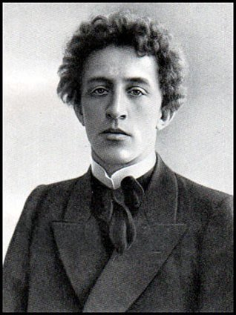
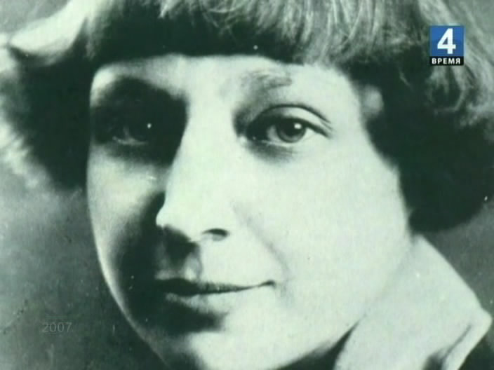
В конце января — начало февраля 1916 в Москву приезжает Осип Мандельштам и Марина Цветаева пишет стихи, которые посвящает ему, а также стихи о Москве.
В марте в ее творчестве нашло отражение знакомство с Александром Блоком. Блок в жизни Цветаевой был единственным поэтом, которого она чтила не как собрата по «старинному ремеслу», а как божество от поэзии, и которому, как божеству, поклонялась.

Slide 7
Летом 1916 года была предпринята поездка М. Цветаевой в г. Александров Владимирской губернии, где был написан цикл стихов к А. Ахматовой. Во второй половине года М. Цветаева пишет много романтических стихотворений; многие стихи 1916 года составят впоследствии книгу «Версты 1».

Slide 8
В январе – марте 1917 года было написано несколько лирических стихотворений, в том числе — на Февральскую революцию.

Slide 9
МОЛИТВА Христос и Бог! Я жажду чуда Теперь, сейчас, в начале дня! О, дай мне умереть, покуда Вся жизнь как книга для меня. Ты мудрый, Ты не скажешь строго: - "Терпи, еще не кончен срок". Ты сам мне подал - слишком много! Я жажду сразу - всех дорог! Всего хочу: с душой цыгана Идти под песни на разбой, За всех страдать под звук органа и амазонкой мчаться в бой; Гадать по звездам в черной башне, Вести детей вперед, сквозь тень... Чтоб был легендой - день вчерашний, Чтоб был безумьем - каждый день! Люблю и крест, и шелк, и каски, Моя душа мгновений след... Ты дал мне детство - лучше сказки И дай мне смерть - в семнадцать лет!
13 апреля 1917 года у Цветаевой родилась дочь Ирина, и сентябрь — октябрь М. Цветаева живет в Феодосии. После Октябрьского переворота, воспринятого М. Цветаевой как непоправимая катастрофа, она приезжает в Москву и чудом застает там мужа, появляются ее трагические стихи о конце, гибели, муках. Октябрьскую революцию Марина Цветаева не приняла и на поняла.

Slide 10
18 января 1918 года Марина Цветаева видела Сергея Эфронта в последний раз. Весной и летом ею было написано множество лирических, а также гражданских стихотворений, которые войдут впоследствии в книгу «Лебединый Стан». В ноябре 1918 - недолгая «служба» М. Цветаевой в Наркомнаце, в этот период ею написаны романтические пьесы: «Червонный Валет», «Метель» и почти окончено «Приключение».

Slide 11
В то время в стране царил голод, холод и разруха. 27 ноября 1919 М. Цветаева по чьему-то совету отправила Алю и Ирину в Кунцевский приют, где детей не кормили, а обворовывали. В январе 1920 тяжелобольную Алю М. Цветаева забрала из приюта и поселилась у знакомых, а 15 (или 16) февраля в приюте умерла Ирина. В апреле 1920 М. Цветаева пишет большой лирический цикл.
Психея
Пунш и полночь. Пунш — и Пушкин, Пунш — и пенковая трубка Пышущая. Пунш — и лепет Бальных башмачков по хриплым Половицам. И — как призрак — В полукруге арки — птицей — Бабочкой ночной — Психея! Шепот: «Вы еще не спите? Я — проститься…» Взор потуплен.

Slide 12
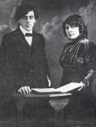
Январь 1921 года она работала над поэмой «На Красном Коне», а в феврале уже закончила работу над поэмой «Егорушка». В феврале — март познакомилась с князем С. М. Волконским, кому был посвящен целый цикл стихов «Ученик», обращенных к нему. В то же время было написано много лирических стихотворений: циклы «Марина», «Разлука», «Георгий» (обращенный к мужу).
Уроненные так давно Вздымаю руки. В пустое черное окно Пустые руки Бросаю в полуночный бой Часов, - домой Хочу! - Вот так: вниз головой - С башни! - Домой! Не о булыжник площадной: В шепот и шелест... Мне некий Воин молодой Крыло подстелет.

Slide 13
В январе-мае 1922 М. Цветаева продолжает писать прощальные стихи. Написала поэму «Переулочки» — прощание с Москвой.10 мая М. Цветаева получила необходимые документы для выезда с дочерью за границу и 11 мая отъезжает. В литературном мире она по-прежнему держалась особняком.
А не видел ли, млад, – не вемо-што,
А не слышал ли, млад, – не знамо-што
В белохрущатых громких платьицах
В переулочках тех Игнатьевских.
Свет до свету горит,
Должно, требу творит,
Богу жертву кадит,
С дуба требоваит…

Slide 14
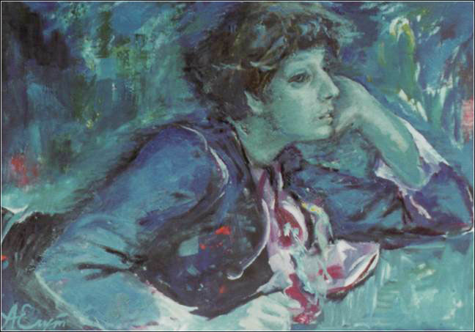
Решительно отказавшись от своих былых иллюзий, она ничего уже не оплакивала и не придавалась никаким умилительным воспоминаниям о том, что ушло в прошлое. В ее стихах зазвучали совсем иные ноты:
Берегитесь могил:
Голодней блудниц!
Мертвый был и сенил:
Берегитесь гробниц!
От вчерашних правд
В доме смрад и хлам.
Даже самый прах
Подари ветрам!

Slide 15
С течение времени понятие «Родина» для нее наполняется новым содержанием. Поэт начинает понимать размах русской революции, она начинает чутко прислушиваться к «новому звучанию воздуха». Тоска по России, сказывается в таких лирических стихотворениях, как «Рассвет на рельсах», «Лучина», «Русской ржи от меня поклон», «О неподатливый язык…» , сплетается с думой о новой Родине , которую поэт еще не видел и не знает,- о Советском Союзе, о его жизни, культуре и поэзии…

Slide 16
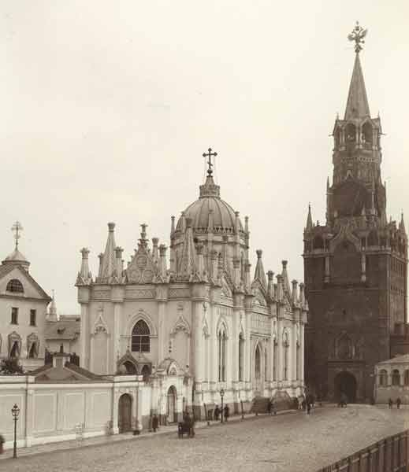
С его страстями стравленными,
Покамест день не встал
Из сырости и шпал
Россию восстанавливаю.
Из сырости - и свай,
Из сырости - и серости.
Пока мест день не встал
И не вмешался
стрелочник.
.........................
Из сырости - и стай...
Еще вестями шалыми
Лжет вороная сталь
Еще Москва за шпалами!

Slide 17
В мае 1927 года М. Цветаева завершила работу над книгой стихов «После России».
Горечь! Горечь! Вечный привкус
На губах твоих, о страсть!
Горечь! Горечь! Вечный искус —
Окончательнее пасть.
Я от горечи — целую
Всех, кто молод и хорош.
Ты от горечи — другую
Ночью за руку ведёшь.
С хлебом ем, с водой глотаю
Горечь-горе, горечь-грусть.
Есть одна трава такая
На лугах твоих, о Русь.

Slide 18
Русь для Цветаевой - достояние предков, Россия - не более как горестное воспоминание «отцов», которые потеряли родину, и у которых нет надежды обрести ее вновь, а «детям» остается один путь - домой, на единственную родину, в СССР. Столь же твердо Цветаева смотрела и на свое будущее. Она понимала, что ее судьба – разделить участь «отцов».
Последнее, что Цветаева написала в эмиграции, - цикл гневных антифашистских стихов о растоптанной Чехословакии, которую она нежно и преданно любила. Это поистине «плач гнева и любви», Цветаева теряла уже надежду - спасительную веру в жизнь. Эти стихи ее, - как крик живой, но истерзанной души:

Slide 19
В 1936-37 годах Цветаева уже готовилась к отъезду на Родину. Сначала уехала Ариадна, следом - Сергей Яковлевич. Летом 1919 года Марина с Георгием вернулись в Россию. Арестованы муж и дочь. Начинается Великая Отечественная война. Эвакуация с сыном в небольшой городок Татарии Елабугу. Отъединение сына, болезненно пережившего страшные беды, выпавшие на его долю, резко усугубляло одиночество Марины. Она продолжала работать: готовила сборник, много переводила... У Марины не было больше Сергея: расстрелян в 1941 году. Она не знала, что с дочерью. Между нею и сыном вырастала полоса отчуждения. Встреча с читающей Россией не состоялась...

Slide 20
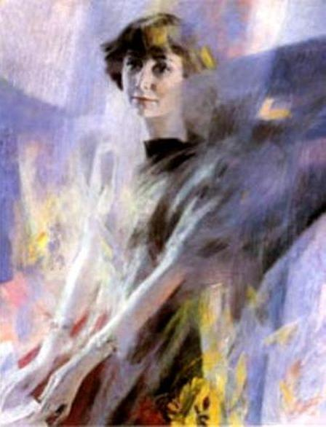
...О, черная гора,
Затмившая весь свет!
Пора-пора-пора
Творцу вернуть билет.
Отказываюсь - быть.
В бедламе нелюдей
Отказываюсь - жить.
С волками площадей
Отказываюсь - выть.
С акулами равнин
Отказываюсь плыть -
Вниз - по теченью спин.
Не надо мне ни дыр
Ушных, ни вещих глаз.
На твой безумный мир
Ответ один - отказ.

Slide 21
31 августа 1941 года Марина Цветаева уходит из жизни, считая этот выбор единственно правильным - "ответ один - отказ".
Судьба Марины Цветаевой заставляет вспомнить строки М.Ю. Лермонтова:
Что, без страданий - жизнь поэта?
И что, без бури - океан?

